Slide 1

운영 체제 핵심 동기화 기법 분석
뮤텍스 락, 세마포, 모니터를 통한 프로세스 동기화 완전 정복

Slide 2
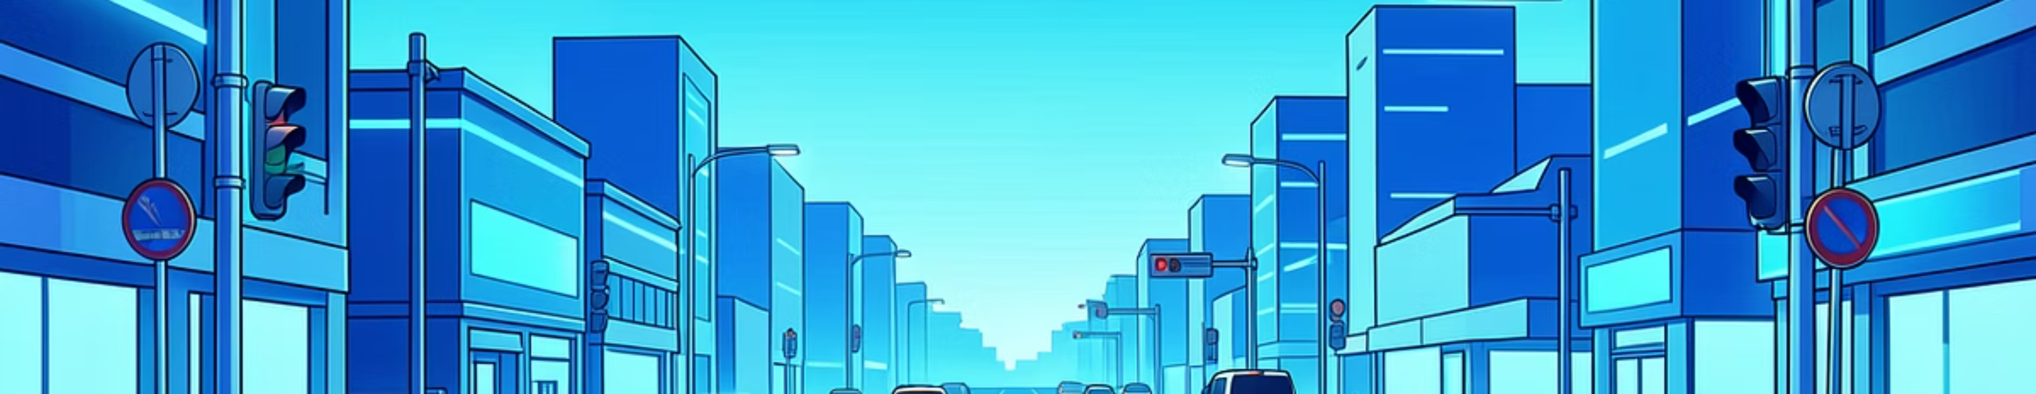
CHAPTER 1
동기화가 필요한 이유
임계 구역 문제
상호 배제 원칙
여러 프로세스가 공유 자원에 동시 접근할 때 데이터 일관성이 깨지는 문제가 발생합니다.
한 프로세스가 임계 구역에서 작업하는 동안 다른 프로세스의 진입을 막아 안정성을 보장합니다.
동기화는 교통 신호등처럼 프로세스들의 질서 있는 자원 접근을 보장하는 핵심 메커니즘입니다.

Slide 3




CHAPTER 2
뮤텍스 락: 상호 배제의 기본
acquire 함수
임계 구역 진입 전 자물쇠를 잠그는 연산
release 함수
작업 완료 후 자물쇠를 해제하는 연산
뮤텍스 락은 탈의실 자물쇠처럼 한 번에 하나의 프로세스만 임계 구역에 접근하도록 보장합니다.

Slide 4


뮤텍스 락의 한계
바쁜 대기 문제
락이 해제될 때까지 while 루프로 지속 확인하며 CPU 자원을 낭비합니다.
단일 자원 제한
오직 하나의 공유 자원에 대한 배타적 접근만 제어 가능합니다.
실제 프로그래밍 언어의 뮤텍스 구현은 커널 수준의 효율적 메커니즘을 사용하여 CPU 낭비를 최소화합니다.

Slide 5




CHAPTER 3
세마포: 일반화된 동기화 도구
자원 카운터 S
wait 함수
signal 함수
사용 가능한 공유 자원의 개수를 나타내는 정수형 변수
자원 획득 시도, S 값을 1 감소
자원 반납, S 값을 1 증가

Slide 6

세마포의 핵심 개선
바쁜 대기 해결
프로세스를 대기 큐로 이동
대기 상태로 전환하여 잠재움
signal 호출 시 준비 상태로 깨움
CPU 자원 낭비 원천 차단
01
02
자원 부족 감지
프로세스 대기
wait 호출 시 S < 0 확인
PCB를 대기 큐로 이동
03
04
자원 반납
프로세스 재개
signal로 자원 해제
대기 큐에서 준비 큐로 이동

Slide 7

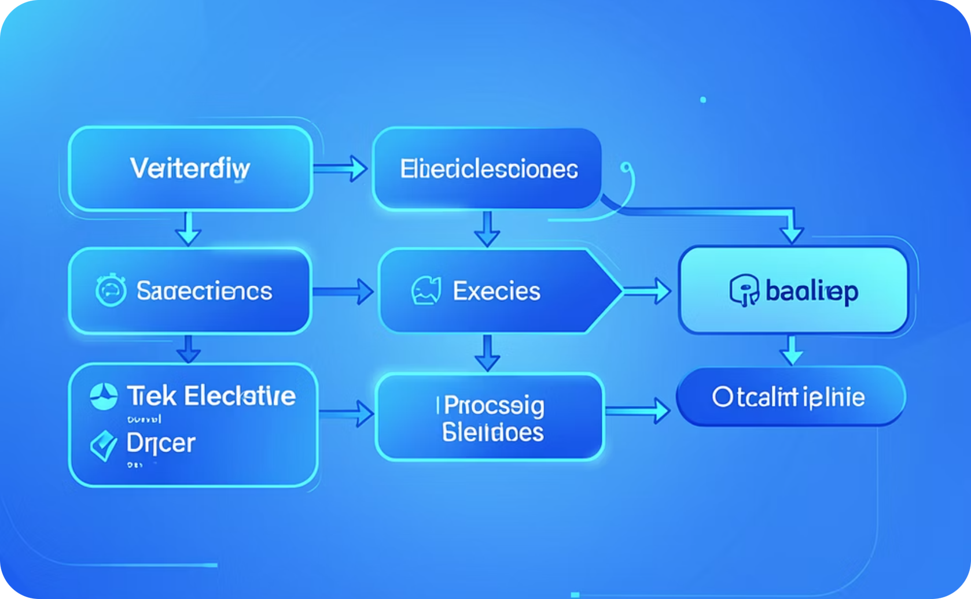

세마포의 다목적 활용
상호 배제
실행 순서 제어
S=1로 초기화하여 이진 세마포로 동작, 한 번에 하나의 프로세스만 진입 허용
S=0 초기화 후 P1 작업 뒤 signal, P2 작업 앞 wait 배치로 순서 강제
주의: wait와 signal의 순서 오류, 누락, 중복 호출은 교착 상태나 상호 배제 실패를 유발할 수 있습니다.

Slide 8

CHAPTER 4
모니터: 고수준 추상화 구조
캡슐화
자동 상호 배제
공유 자원과 관련 연산을 하나의 모듈로 통합
언어 차원에서 한 번에 하나의 프로세스만 진입 보장
조건 변수
wait/signal로 정교한 실행 순서 제어
모니터는 개발자가 복잡한 동기화 로직에서 벗어나 비즈니스 로직에만 집중할 수 있도록 설계된 고수준 도구입니다.

Slide 9
세 가지 동기화 기법 비교
구분
뮤텍스 락
세마포
모니터
주요 목적
상호 배제
일반화된 동기화
안전한 동기화
관리 자원 수
1개
1개 이상
1개 이상
핵심 메커니즘
acquire/release
wait/signal
조건 변수
구현 수준
저수준
저수준
고수준
오류 가능성
낮음
높음
낮음

Slide 10

결론: 최적의 도구 선택
뮤텍스 락
단일 자원 보호가 필요한 간단한 상호 배제 상황
세마포
여러 자원 관리 또는 정교한 실행 순서 제어가 필요한 경우
모니터
복잡한 동기화를 안전하고 편리하게 구현하고자 할 때
동기화 문제의 복잡성과 특성을 정확히 파악하여 최적의 도구를 선택하는 것이 시스템의 안정성, 성능, 유지보수성을 결정하는 핵심 요소입니다.

